Slide 1
NHIỆT LIỆT CHÀO MỪNG CÁC EM ĐẾN VỚI BÀI HỌC MỚI!

Slide 2
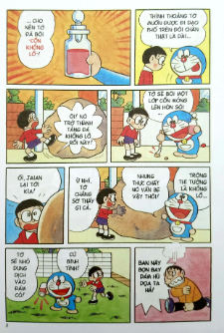
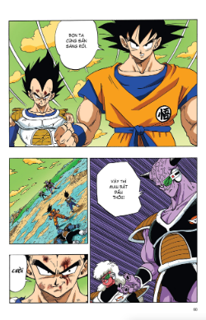
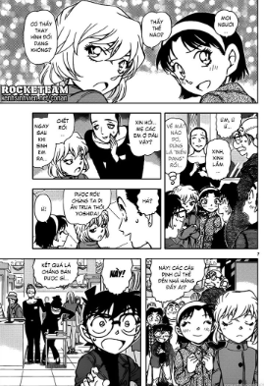
KHỞI ĐỘNG
Quan sát và diễn tả lại nhân vật trong truyện:
Chú mèo
máy Doraemon
Bảy viên ngọc Rồng
Thám tử Conan

Slide 3
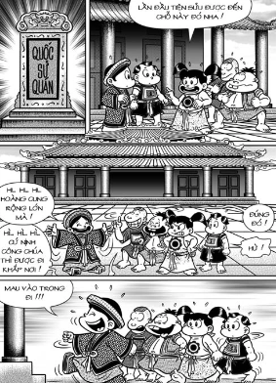
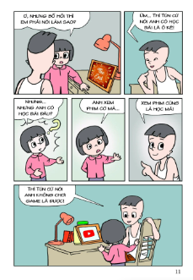
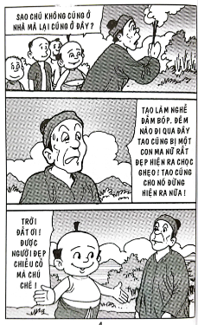
KHỞI ĐỘNG
Quan sát và diễn tả lại nhân vật trong truyện:
Thần đồng đất Việt
Tý Quậy
Trạng Quỳnh

Slide 4
BÀI 12: NHÂN VẬT TRUYỆN EM YÊU THÍCH

Slide 5
NỘI DUNG BÀI HỌC
Hoạt động 1: Quan sát, nhận biết
Hoạt động 2: Thực hành, sáng tạo
Hoạt động cảm nhận, chia sẻ

Slide 6
HOẠT ĐỘNG 1: QUAN SÁT, NHẬN BIẾT

Slide 7
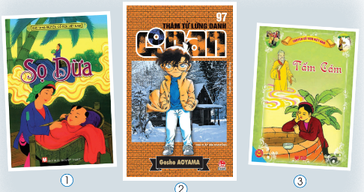
THẢO LUẬN
Quan sát các cặp hình 1, 2, 3 SGK tr.57 và trả lời câu hỏi:
Nêu tên truyện, nhân vật chính trong truyện.
Các nhân vật có đặc điểm hình dạng thế nào?
Thông qua đặc điểm ngoại hình của nhân vật chính, em có đoán được tính cách nhân vật và nội dung câu chuyện không?
Nêu thông điệp và bài học của câu truyện.

Slide 8
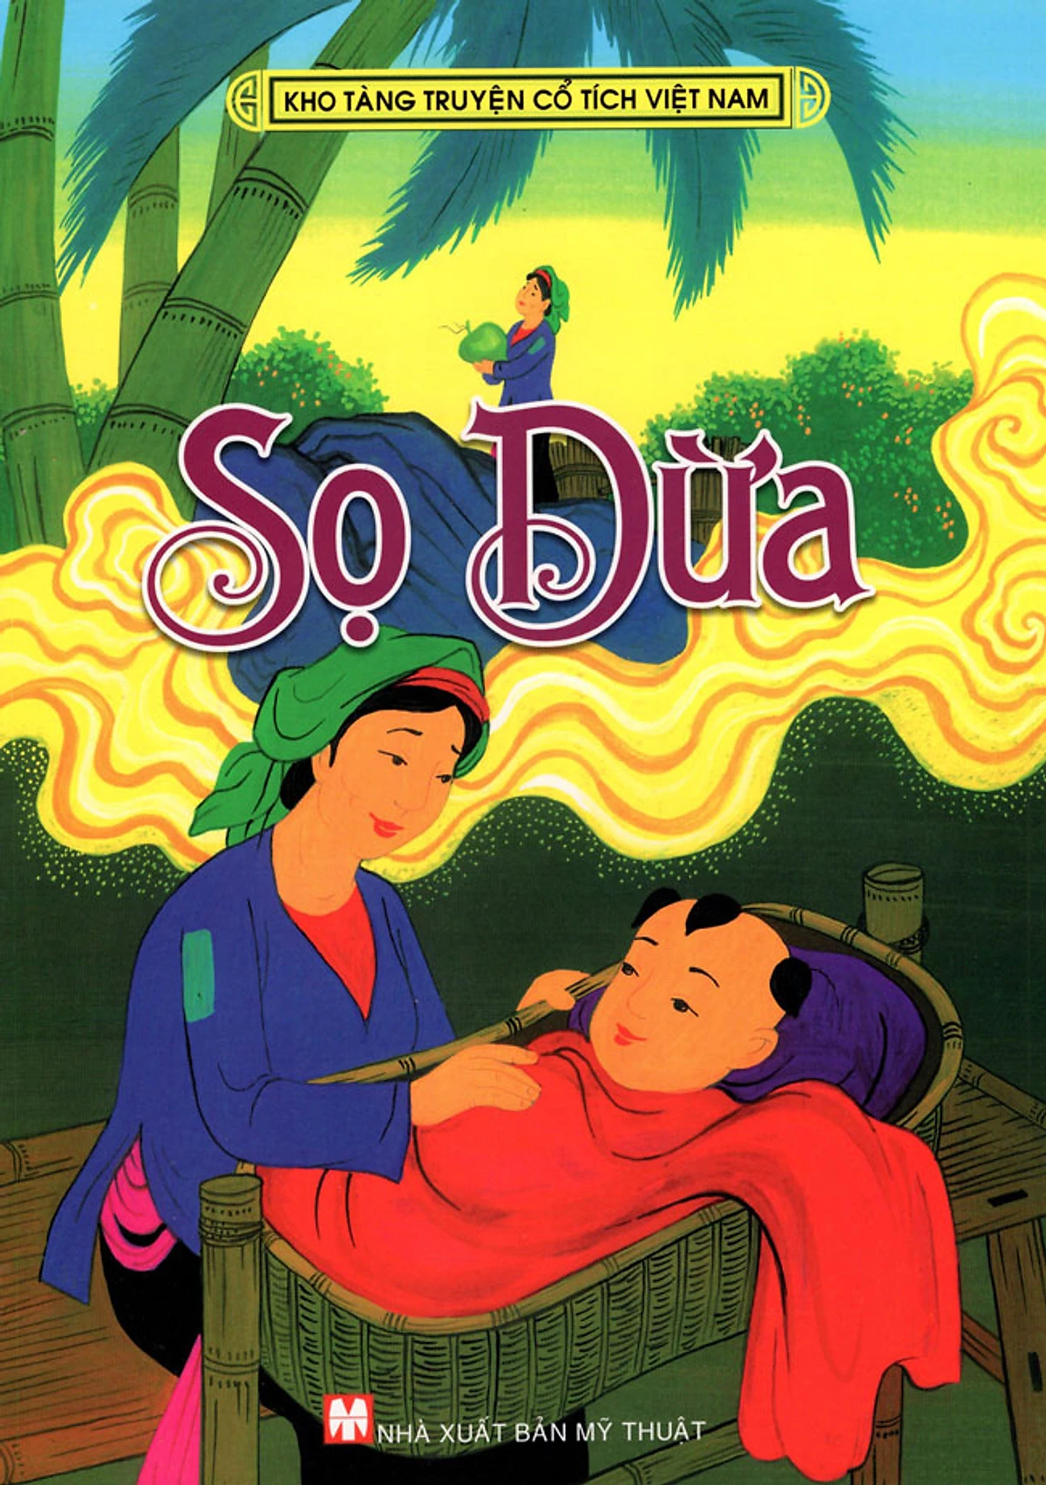
Gồm các nhân vật:
Người mẹ
Sọ dừa
Phú ông
2 chị em con gái phú ông
Các nhân vật mặc trang phục truyền thống của dân tộc như khăn mỏ quạ, áo yếm, quần lĩnh...
Sọ dừa

Slide 9

Mỗi nhân vật có cách tạo hình khác nhau tuy nhiên thông qua đặc điểm ngoại hình có thể thấy được tính cách của mỗi nhân vật.
Các nhân vật chính diện có vẻ thanh cao, trung thực, hiền hậu, các nhân vật phản diện có tính cách ích kỉ, hẹp hòi.
Sọ dừa
Câu chuyện đề cao, ca ngợi vẻ đẹp bên trong của con người, đề cao lòng nhân ái, về quy luật nhân quả của cuộc đời “ở hiền gặp lành”, kẻ “gieo gió ắt gặp bão”.

Slide 10
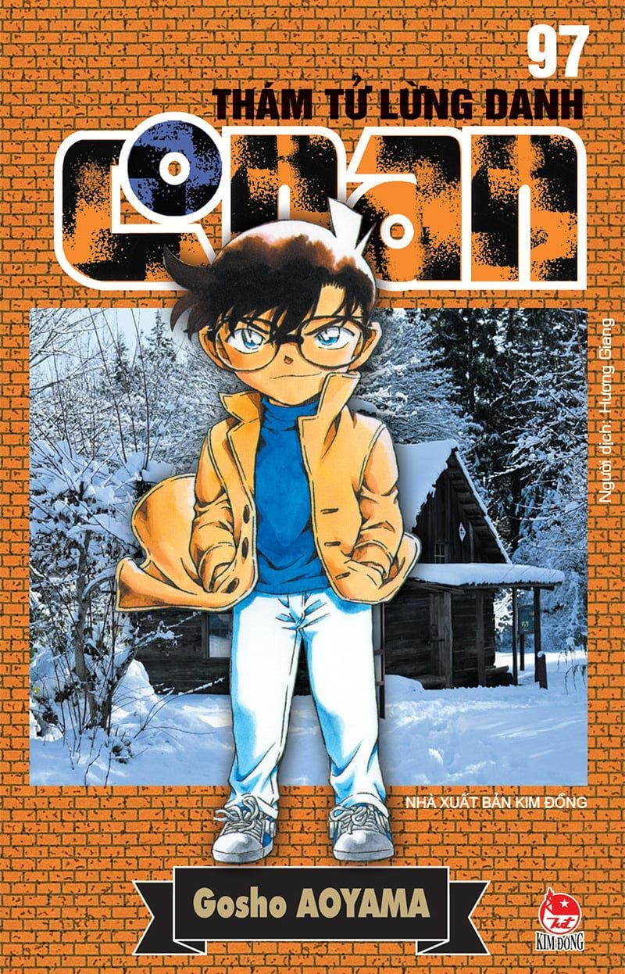
Gồm các nhân vật:
Cậu bé Conan
Thám tử Mori
Các bạn của Conan
Các nhân vật khác
Các nhân có những đặc điểm khác nhau từ tính cách đến ngoại hình.
Conan

Slide 11
Thông qua ngoại hình có thể phân biệt tính cách của nhân vật:
Nhân vật chính diện có dáng vẻ trung thực, hành động chính trực.
Nhân vật phản diện có dáng vẻ lén lút, khuôn mặt u ám.
Conan
Những câu chuyện đề cao tính khoa học, logic, suy đoán trong việc điều tra các vụ án.

Slide 12
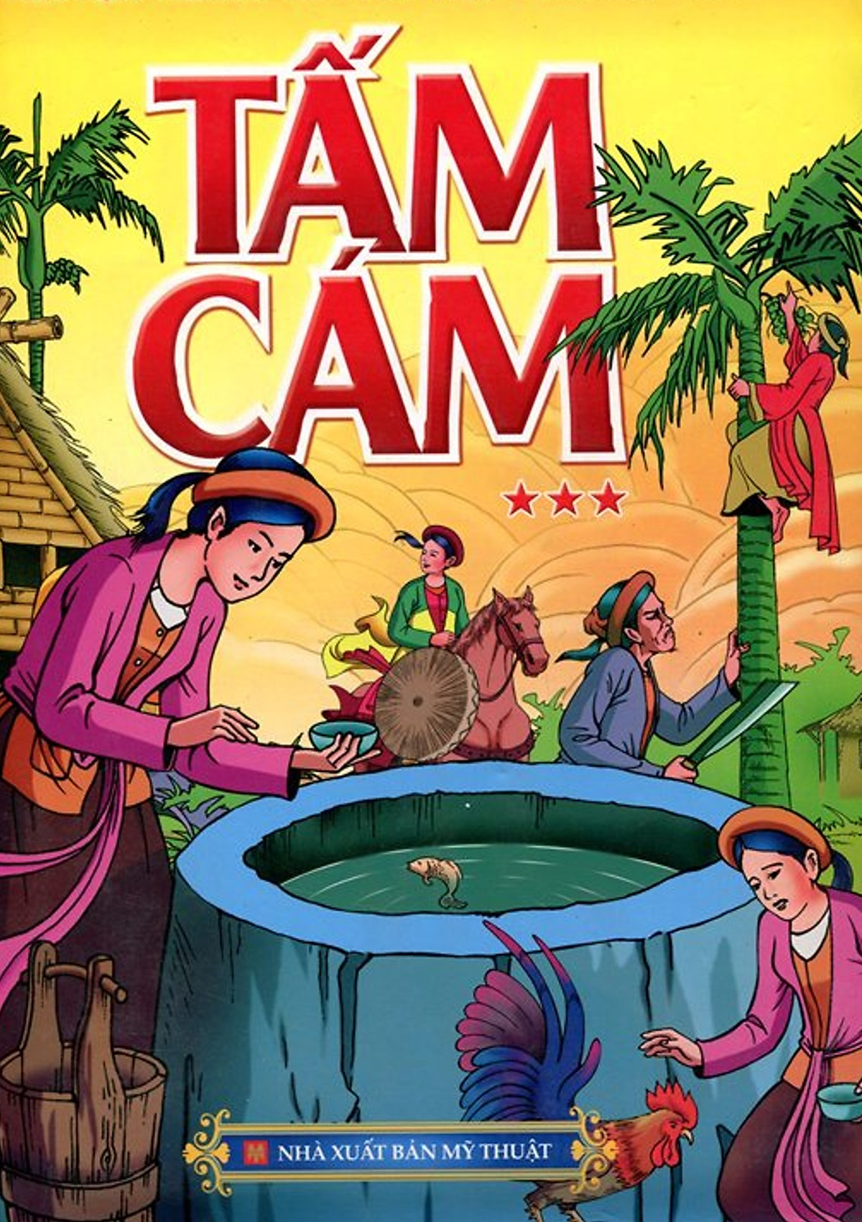
Gồm các nhân vật:
Nàng Tấm
Mẹ con Cám
Ông Bụt
Nhà vua
Tấm Cám

Slide 13
Thông qua các đặc điểm ngoại hình có thể nhận ra tính cách của các nhân vật:
Ông bụt, cô tấm có dáng vẻ nhân hậu, xinh đẹp.
Các nhân vật phản diện như mẹ con tấm lại có ngoại hình xấu xí, độc ác.
Tấm Cám
Câu chuyện đề cao, ca ngợi vẻ đẹp bên trong của con người, đề cao lòng nhân ái, về quy luật nhân quả của cuộc đời “ở hiền gặp lành”, kẻ “gieo gió ắt gặp bão”.

Slide 14
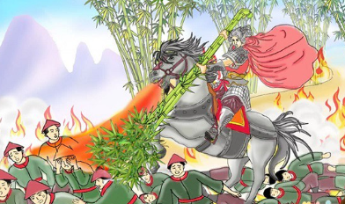
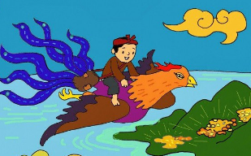
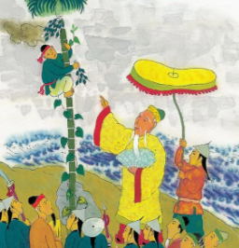
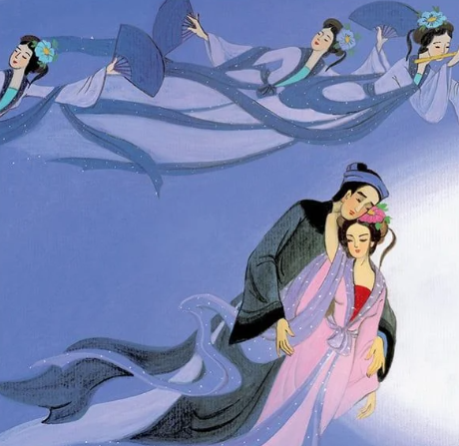
Một số hình ảnh khác
Thánh Gióng
Cây khế
Sự tích trầu cau
Từ thức gặp tiên

Slide 15

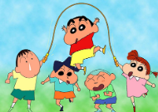
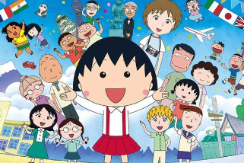
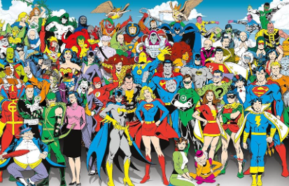
Một số hình ảnh khác
Mèo máy Doraemon
Shin cậu bé bút chì
Cô bé Maruko
Siêu nhân DC

Slide 16

Tìm hiểu về câu truyện Thánh Gióng:

Slide 17
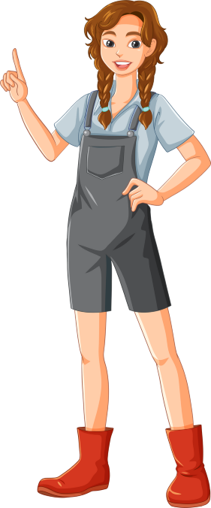
KẾT LUẬN
Mỗi nhân vật trong truyện thường được xây dựng với những đặc điểm về ngoại hình và tính cách riêng biệt.

Slide 18
HOẠT ĐỘNG 2:
THỰC HÀNH, SÁNG TẠO

Slide 19
NHIỆM VỤ 1
Quan sát các hình 1, 2, 3 SGK tr.58 và trả lời câu hỏi:
Nêu các bước thực hành tạo nhân vật.
Nhân vật chính, nhân vật phụ thường được sắp xếp ở vị trí nào?
Em sử dụng màu sắc, chất liệu gì để sáng tạo sản phẩm?
Em có thể sáng tạo thêm những chi tiết phụ để làm phong phú thêm cho sản phẩm của mình không?

Slide 20
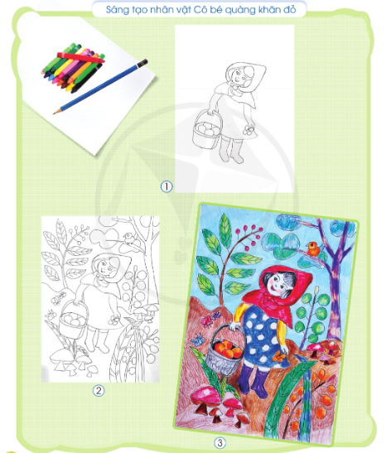
Các bước tiến hành tạo ra sản phẩm:
Bước 1: Vẽ phác thảo các nhân vật chính.
Bước 2: Vẽ các chi tiết phụ.
Bước 3: Vẽ màu và hoàn thành sản phẩm.

Slide 21
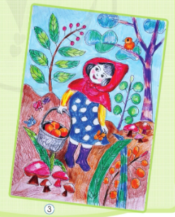
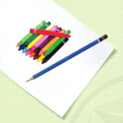
Nhân vật chính được sắp xếp chính giữa bức tranh, các chi tiết phụ được sắp xếp xung quanh nhân vật chính.
Để sáng tạo sản phẩm cần sử dụng giấy A4, màu sáp, bút chì.

Slide 22
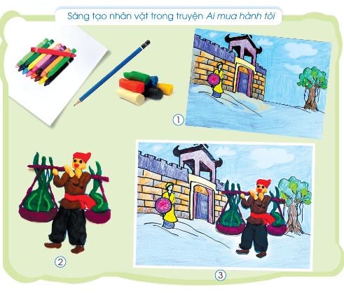
Quan sát các hình 1, 2, 3 SGK tr.59 và trả lời câu hỏi:
Em hãy nêu các bước thực hành để tạo ra sản phẩm.
Em cần chuẩn bị những vật liệu nào để thực hành?
Em có nhận xét gì về bố cục của sản phẩm.

Slide 23
Các bước tiến hành tạo ra sản phẩm:
Bước 1: Vẽ và tô màu khung cảnh của sản phẩm.
Bước 2: Nặn, tạo hình nhân vật chính của sản phẩm.
Bước 3: Dán nhân vật chính vào bức tranh khung cảnh.

Slide 24
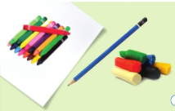
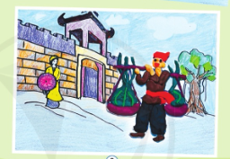
Những vật liệu cần sử dụng gồm: giấy A4, sáp màu, bút chì, đất nặn.
Sản phẩm có bố cục chính phụ rõ ràng: nhân vật chính ở chính giữa các nhân vật, khung cảnh phía sau làm nổi bật cho nhân vật chính.

Slide 25
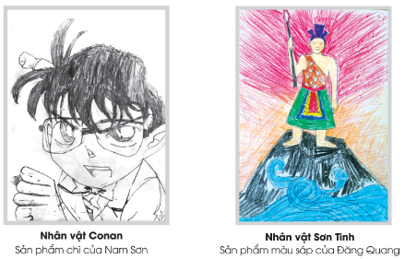
Một số sản phẩm tham khảo

Slide 26
NHIỆM VỤ 2
Em hãy sáng tạo sản phẩm mĩ thuật về nhân vật trong truyện mà em yêu thích.
Thảo luận với các bạn trong nhóm, chia sẻ suy nghĩ về nhân vật, khung cảnh định thể hiện trong sản phẩm.
Trao đổi, chia sẻ với các bạn trong nhóm/ bên cạnh về ý tưởng của mình. Cùng các bạn xây dựng ý tưởng chung và thực hàng sáng tạo.
Thảo luận nhóm:

Slide 27
HOẠT ĐỘNG CẢM NHẬN, CHIA SẺ

Slide 28
Em sáng tạo sản phẩm về nhân vật nào? Vì sao em chọn sáng tạo nhân vật đó?
Em hãy giới thiệu tên, đặc điểm ngoại hình, tính cách của nhân vật trong sản phẩm.
Em hãy chỉ ra hình ảnh, chi tiết nào là yếu tố chính, phụ trong sản phẩm của mình, của bạn.

Slide 29
HOẠT ĐỘNG VẬN DỤNG

Slide 30
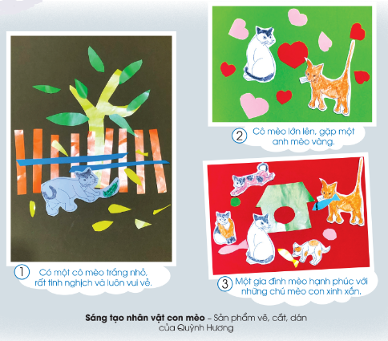
QUAN SÁT TRANH
Em hãy kể lại câu chuyện theo tưởng tượng của mình.
Em có thể cùng bạn trong nhóm/bên cạnh đóng vai từng nhân vật trong truyện.
Em có thể sáng tạo thêm một nhân vật theo trí tưởng tượng của mình không?

Slide 31
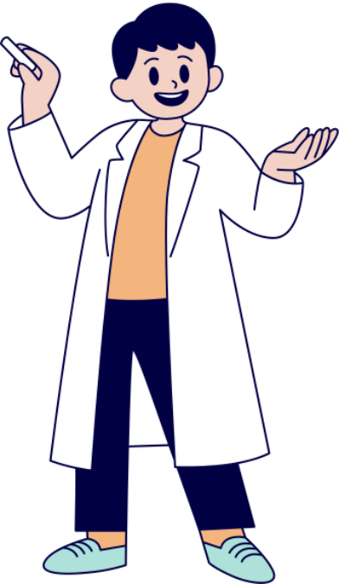
Trong thực hành, sáng tạo, sắp xếp các hình ảnh chính, hình ảnh phụ sẽ làm cho sản phẩm mĩ thuật hấp dẫn và rõ nội dung đề tài.
Mỗi nhân vật trong truyện đều cho chúng ta những bài học quý giá trong cuộc sống.

Slide 32
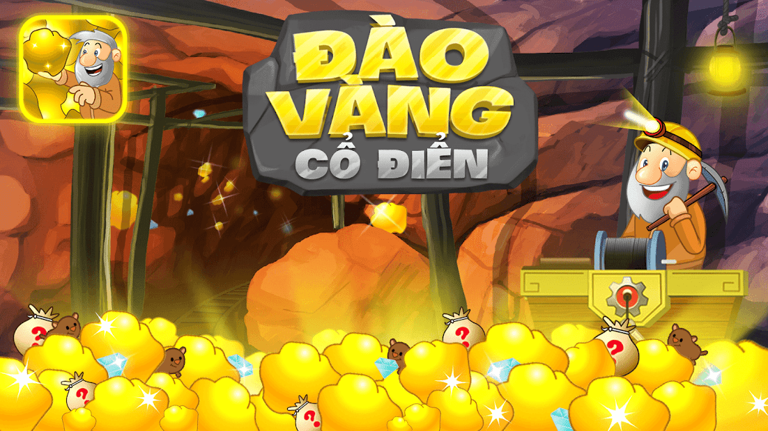
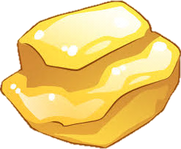
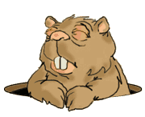

BẮT ĐẦU

Slide 33


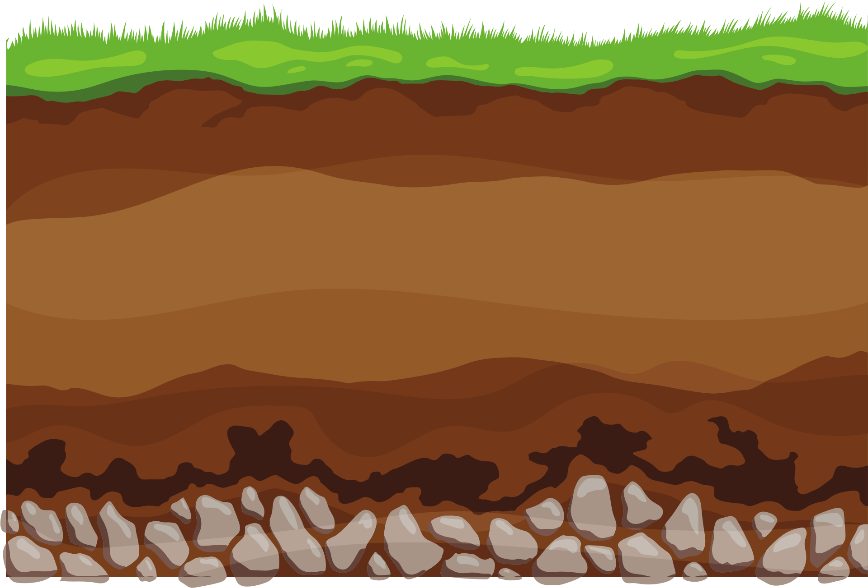
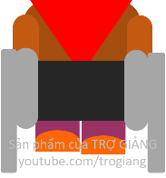



100$
150$
50$
20$
10$
100$
10$
150$
50$
20$
Notes:
Bấm vào các giá trị tiền (100$, 50$,...) để mở câu hỏi.
Nếu HS trả lời đúng, bấm vào quặng vàng tương ứng để đào vàng.
Sau khi trả lời xong hết câu hỏi, bấm nút mũi tên góc trái màn hình để đến slide Vận dụng.

Slide 34
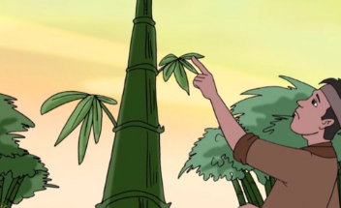
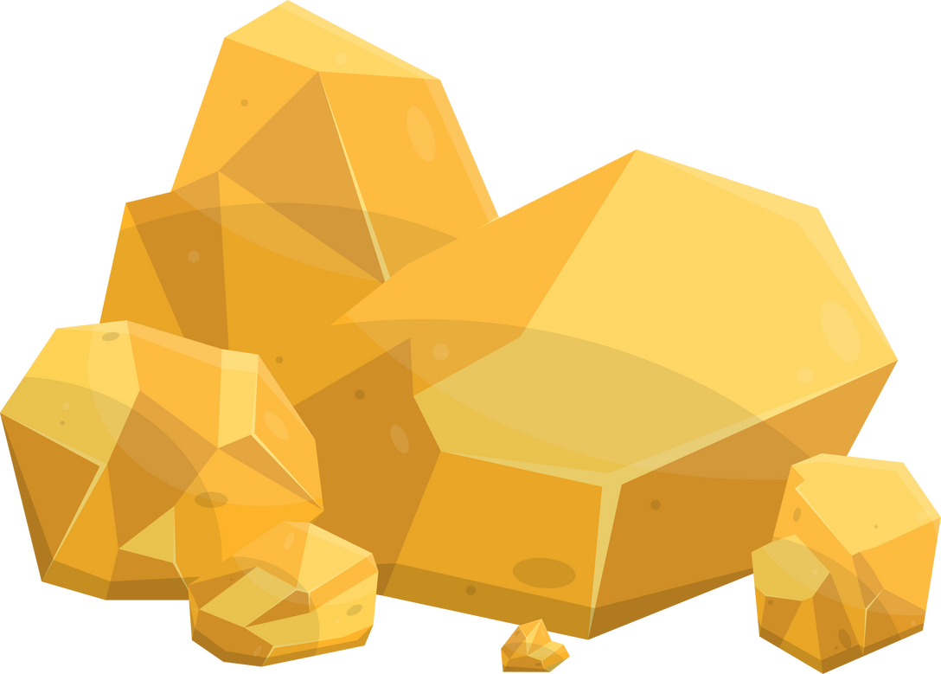
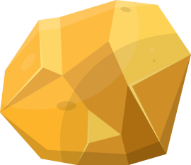
Câu hỏi 10$: Hình ảnh sau là câu chuyện gì?
A. Cây khế.
C. Cây tre trăm đốt.
C. Cây tre trăm đốt.
B. Khắc nhập khắc xuất.
D. Sọ dừa.
Notes:
HS trả lời xong, bấm vào nút mũi tên góc trên bên phải màn hình để quay lại đào vàng.

Slide 35
Câu hỏi 20$: Màu sắc của chi tiết, khung cảnh trong sản phẩm về nhân vật truyện tranh có đặc điểm gì?
A. Màu sắc rực rỡ hơn nhân
vật chính.
C. Màu sắc trung hòa với nhân vật chính.
B. Màu sắc hài hòa, nhạt hơn nhân vật chính.
B. Màu sắc hài hòa, nhạt hơn nhân vật chính.
D. Màu sắc nổi bật như nhân vật chính.
Notes:
HS trả lời xong, bấm vào nút mũi tên góc trên bên phải màn hình để quay lại đào vàng.

Slide 36
Câu hỏi 50$: Đâu không phải là nhân vật trong chuyện tranh Doraeamon?
A. Nobita.
C. Chaien
B. Xuka.
D. Conan.
D. Conan.
Notes:
HS trả lời xong, bấm vào nút mũi tên góc trên bên phải màn hình để quay lại đào vàng.

Slide 37
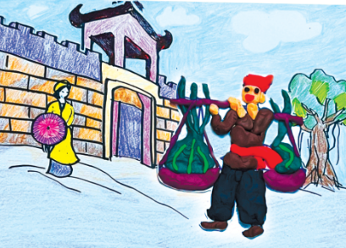
Câu hỏi 100$: Nhân vật chính được sáng tạo bằng vật liệu gì?
A. Giấy thủ công.
C. Màu sáp.
B. Đất nặn.
B. Đất nặn.
D. Màu chì.
Notes:
HS trả lời xong, bấm vào nút mũi tên góc trên bên phải màn hình để quay lại đào vàng.

Slide 38
Câu hỏi 150$: Trong thực hành, sáng tạo, sắp xếp các hình ảnh chính – phụ có tác dụng gì?
A. Làm sản phẩm hấp dẫn và làm rõ nội dung đề tài.
C. Làm cho sản phẩm thêm bắt mắt.
A. Làm sản phẩm hấp dẫn và làm rõ nội dung đề tài.
B. Làm nổi bật nội dung chính sản phẩm.
D. Phân tán sự chú ý của người xem.
Notes:
HS trả lời xong, bấm vào nút mũi tên góc trên bên phải màn hình để quay lại đào vàng.

Slide 39
DẶN DÒ
Chia sẻ cảm xúc sau khi hoàn thành sản phẩm với người thân, bạn bè.
Đọc trước nội dung tiết sau: Bài 13: Câu chuyện của em (SHS tr.61).

Slide 40
CẢM ƠN CÁC EM ĐÃ
THAM GIA TIẾT HỌC HÔM NAY!

